Slide 1
Predicción del rating de los juegos de mesa
Santiago Valencia

Slide 2
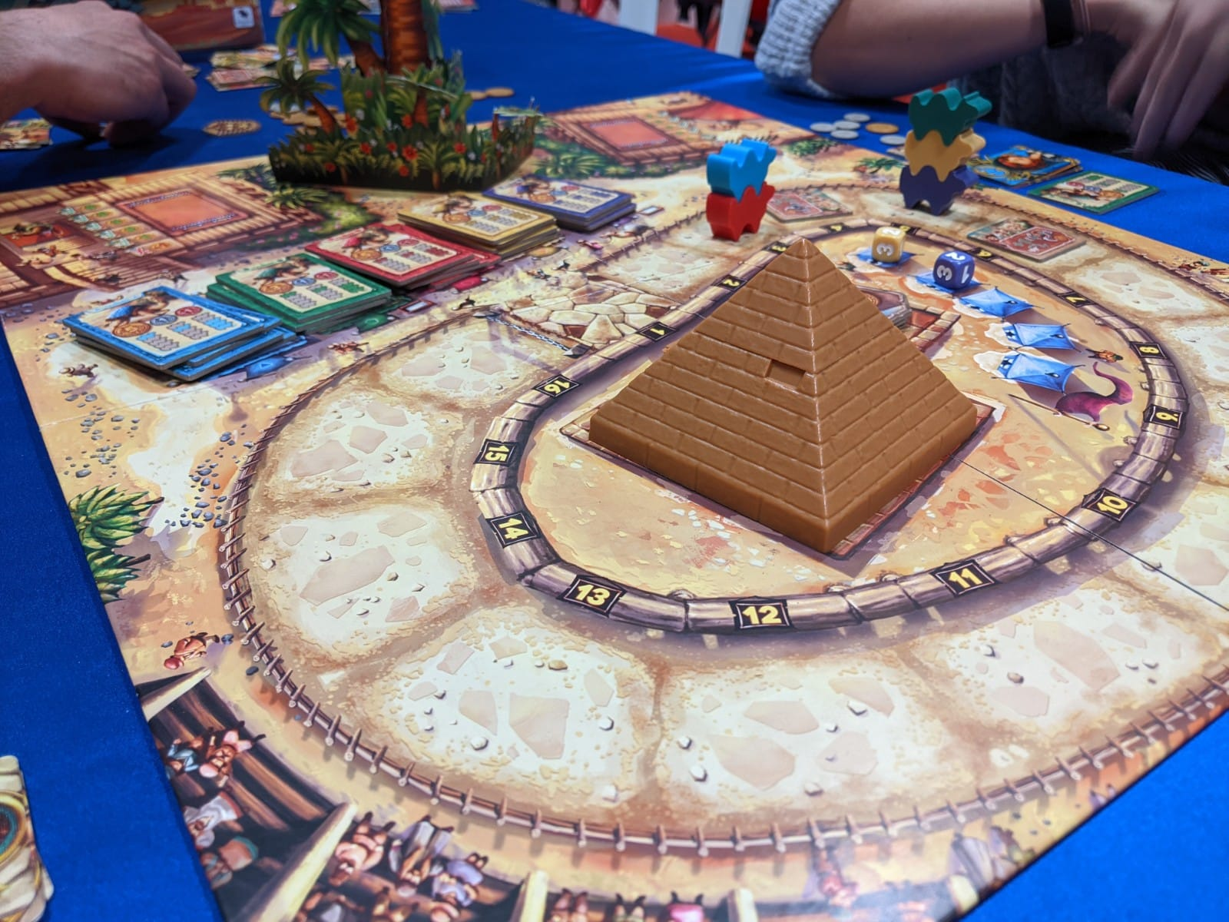
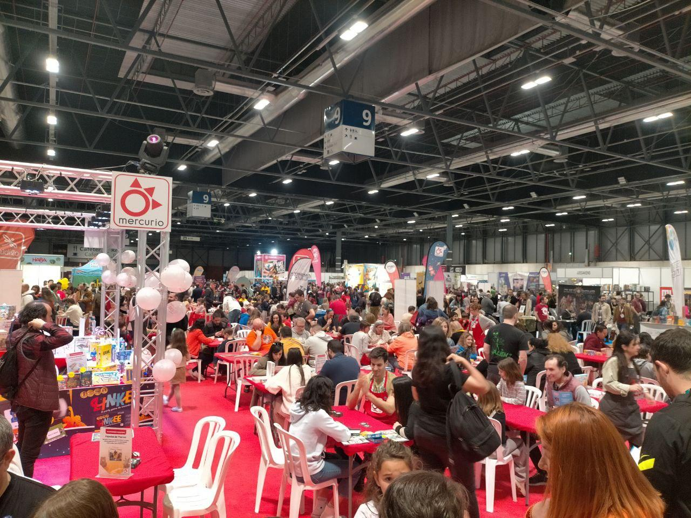
Feria interocio 2023 en IFEMA

Slide 3

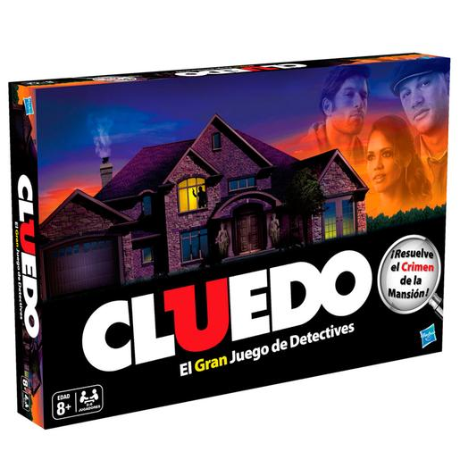


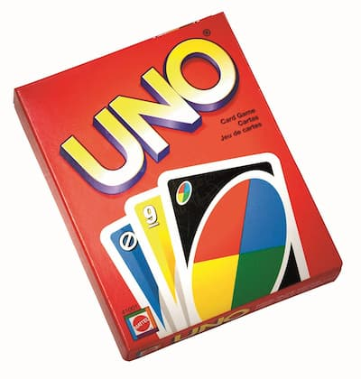
JUEGOS DE MESA HACE 20-30 AÑOS

Slide 4
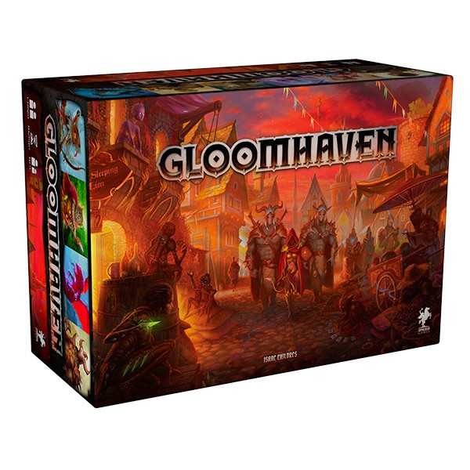
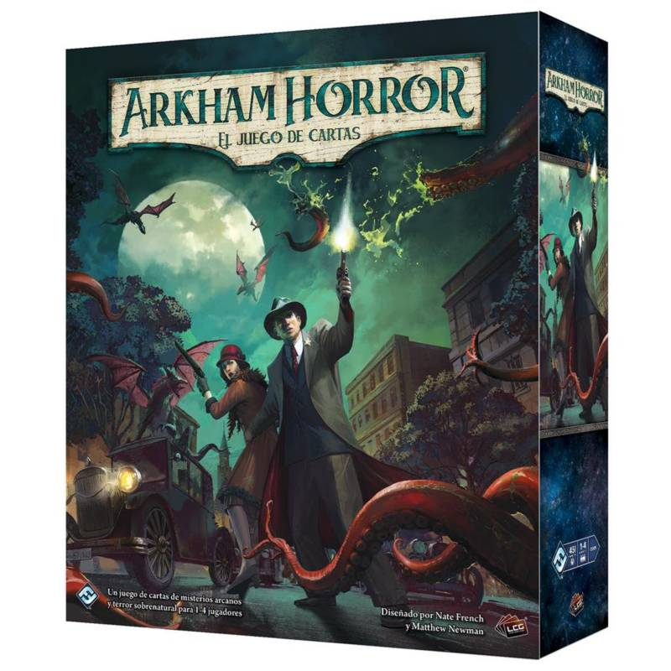
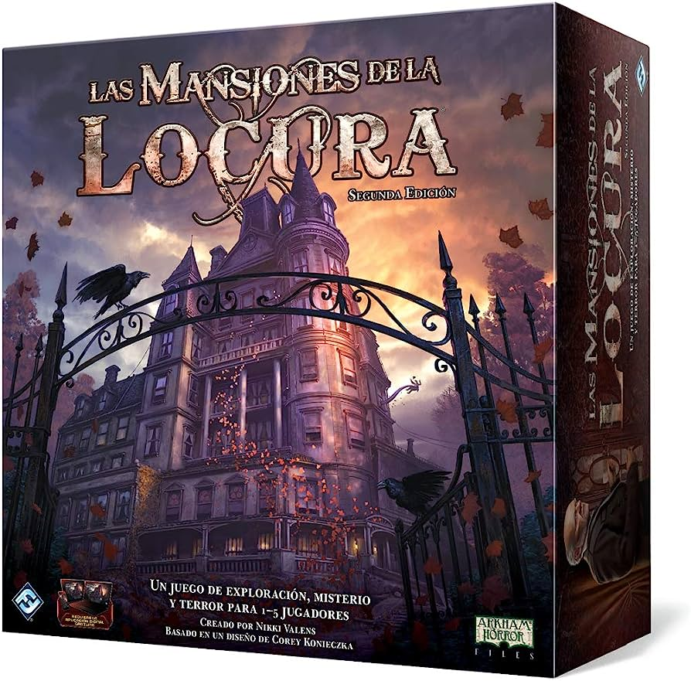
JUEGOS DE MESA EN LA ACTUALIDAD

Slide 5
Constante evolución de los juegos de mesa y sus mecánicas.

Slide 6
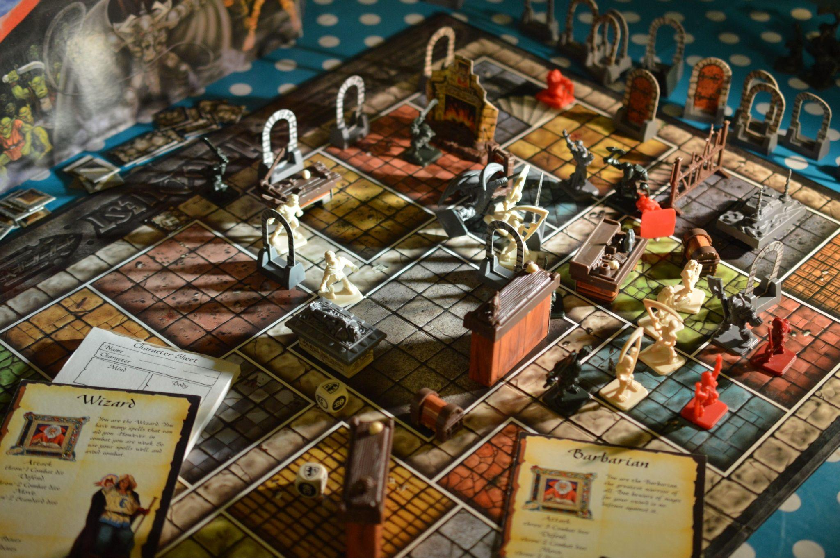
Evaluar cuales son las necesidades y los productos que está demandando el público a través de una base de datos de la página web Board Games Geek (BGG).
Implementar un sistema de predicción de rating de usuarios para startups de juegos de mesa.
OBJETIVOS

Slide 7
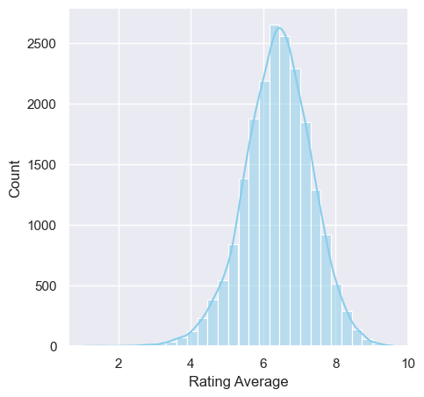
Análisis de base de datos de BGG
Analizamos el Rating de usuarios.
Una distribución prácticamente simétrica.

Slide 8
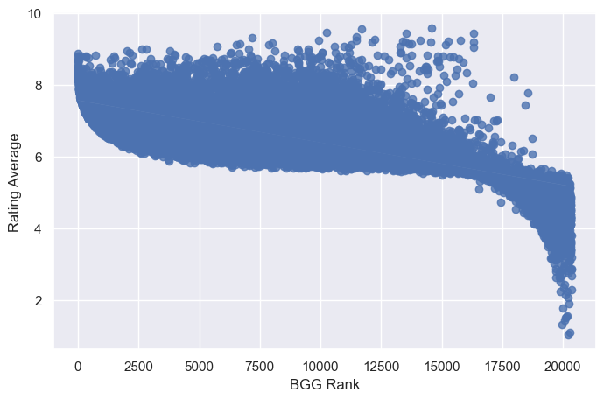
Análisis de base de datos de BGG
Hay una correlación negativa grande entre ellas.
A mayor nota de los usuarios el valor del ranking del BGG es más bajo. (Es decir, mejor juego)

Slide 9
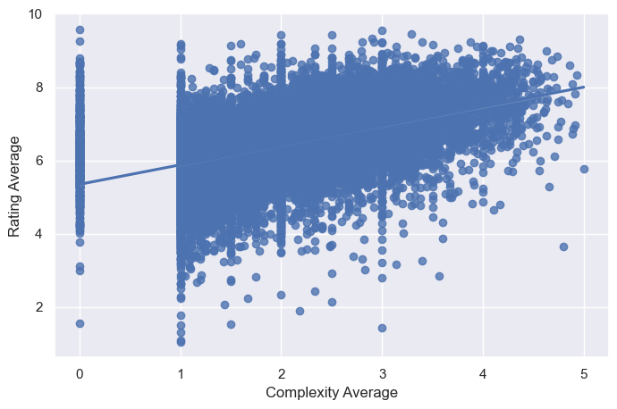
Análisis de base de datos de BGG
Tenemos una correlación* positiva (prácticamente de un 0.50) entre Rating y complejidad del juego.
* El coeficiente de correlación es una medida de dependencia lineal entre dos variables aleatorias cuantitativas y su valor tiene que estar entre -1 y 1(siendo 1 una correlación positiva perfecta y -1 una correlación negativa perfecta, si es muy cercana a 0 no se consideran que tienen relación entre sí.)

Slide 10
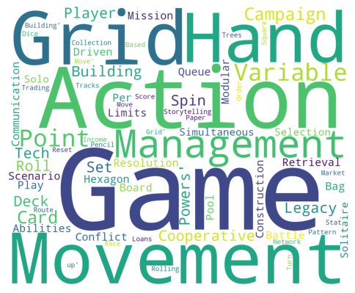
Análisis de base de datos de BGG
Cuando hablamos de mecánicas de juegos de mesa nos pueden venir a la cabeza estos términos.

Slide 11
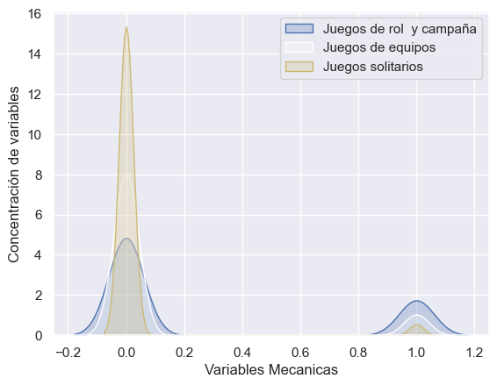
Análisis de base de datos de BGG
Análisis de las mecánicas
Las variables de mecánicas que mayor correlación tienen con nuestro Rating son las siguientes:
Juegos de rol y campañas.
Juegos de equipos.
Juegos solitarios.

Slide 12
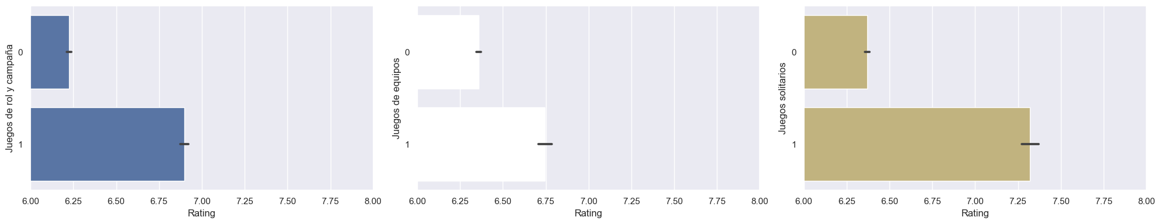
Análisis de base de datos de BGG
Análisis de las mecánicas
Las tres mecánicas están relacionadas entre sí, ya que puede haber tanto juegos solitarios que tengan campaña, como por equipos que tengan campañas…

Slide 13
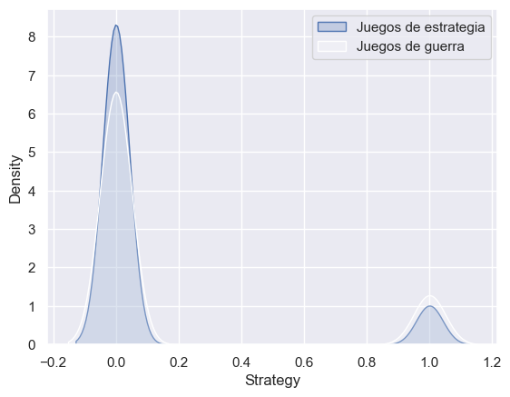
Análisis de base de datos de BGG
Análisis de los géneros:
Las variables de géneros que mayor correlación tienen con nuestro Rating son las siguientes:
Juegos de estrategia.
Juegos de guerra.

Slide 14
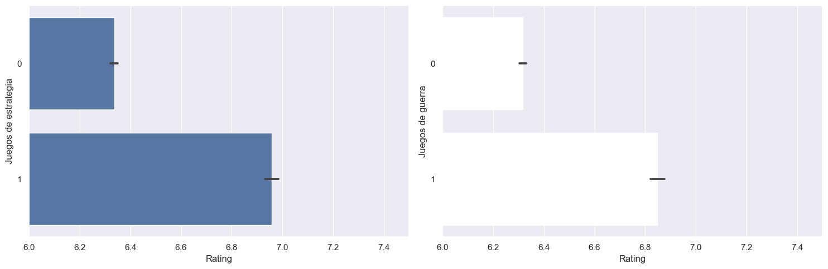
Análisis de base de datos de BGG
Análisis de los géneros
Al igual que pasa con las mecánicas, hay muchos géneros que pueden estar relacionados y estos dos pueden estarlo. Predominancia de los juegos de estrategia por encima de los juegos de guerra.

Slide 15
Conclusiones del análisis
– Hay mucha influencia del ranking de la página Board Games Geek.
– A mayor complejidad del juego vamos a tener un mayor rating de usuarios.
– Juegos de campañas, juegos de equipos y juegos solitarios tienen bastante correlación con la variable rating y entre ellos destacan los juegos solitarios con mejor puntuación.
– En los géneros destacan los juegos de estrategia y los juegos de guerra con una puntuación bastante pareja.

Slide 16
¿Cómo podemos abordar este problema?
– Nuestro modelo aporta una respuesta de rating clara a unas características concretas.

Slide 17
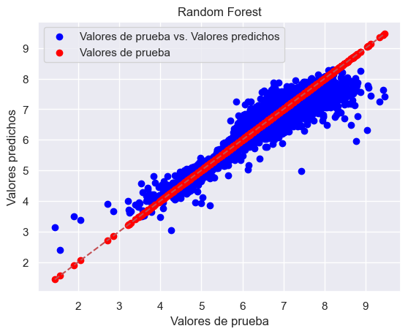
Modelo de predicción de Rating
El mejor modelo de predicción tiene un error de un 0.2 de media en la predicción de una nota del 0 a 10.
Con este modelo ayudaremos a startups a iniciar su andadura en la creación de juegos de mesa.
Multitud de variables a escoger.
Dependiendo de la repercusión que el cliente quiere de su juega dependerá la inversión en publicidad en tiendas o en BGG

Slide 18
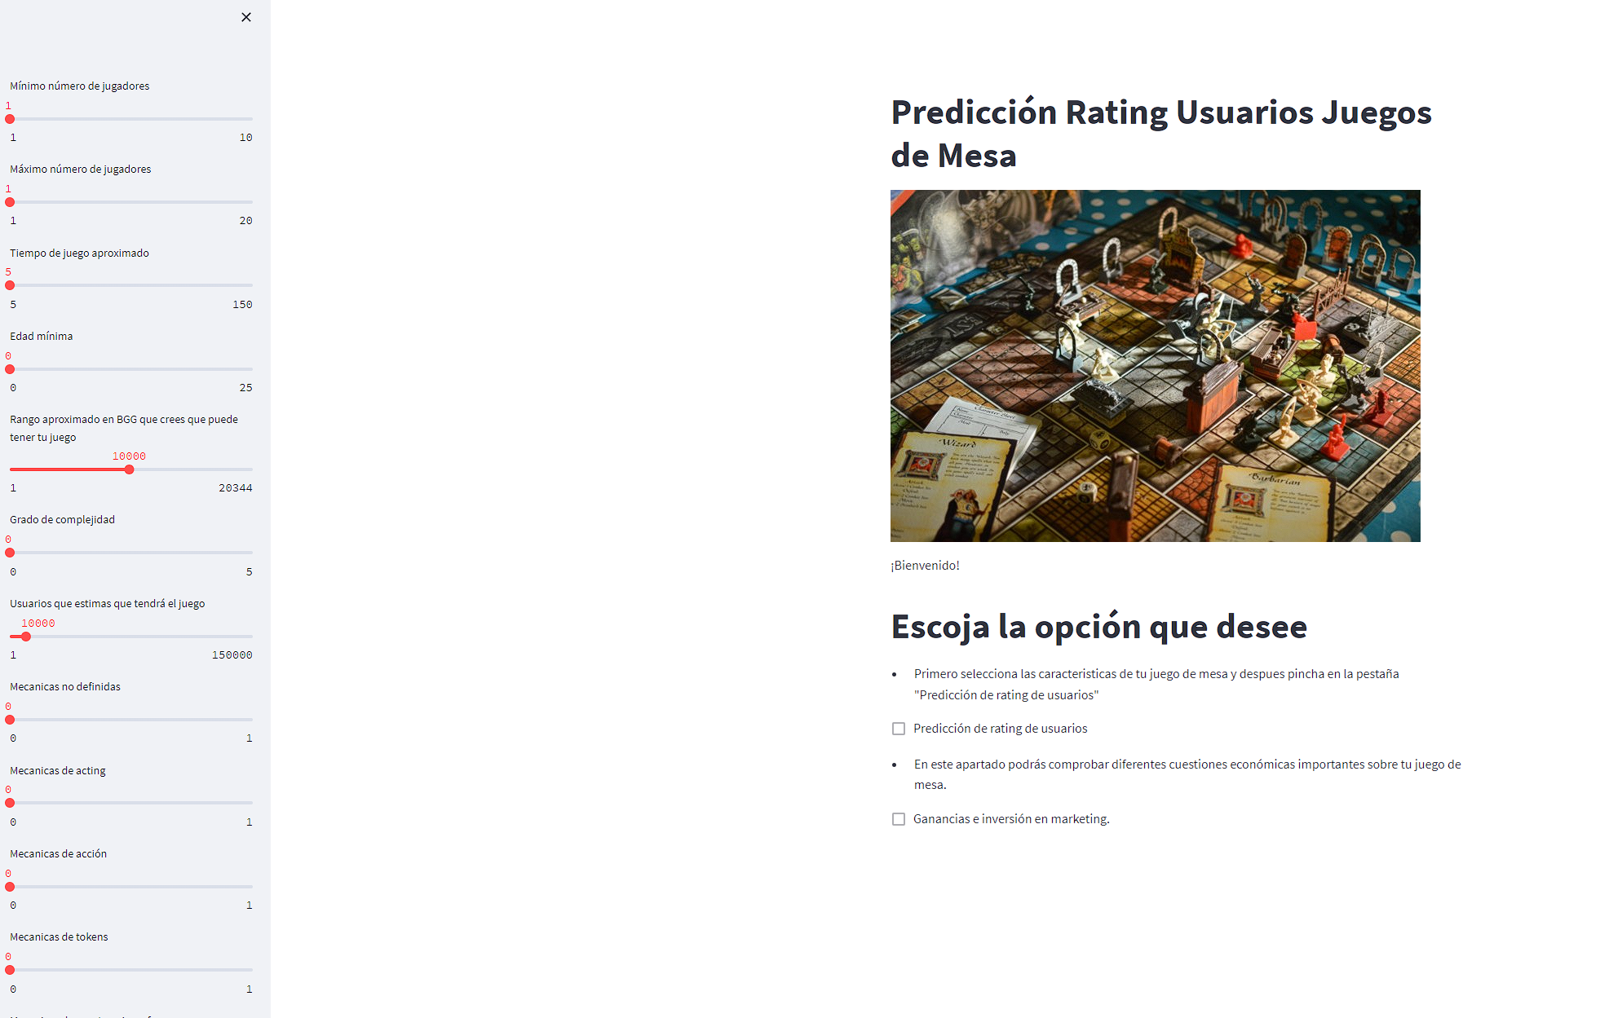
Aplicación Web
Tutorial de la app
Teneis el enlace a la aplicaciónen el siguiente link: https://boardgamepred.streamlit.app/
Parámetros a escoger en mi predicción
Una vez ya tienes los parámetros fijados, haz click en la pestaña para obtener la predicción.
Si haces click en esa pestaña se abrirá un menú con aspectos económicos a tener en cuenta al crear el juego.

Slide 19
¡Muchas gracias por la atención!
Fuentes: https://www.kaggle.com/datasets/andrewmvd/board-games

